Slide 1

Музыкальный руководитель
Тихонова Е.В.
МУНИЦИПАЛЬНОЕ БЮДЖЕТНОЕ ДОШКОЛЬНОЕ ОБРАЗОВАТЕЛЬНОЕ УЧРЕЖДЕНИЕ
«ДЕТСКИЙ САД КОМБИНИРОВАННОГО ВИДА №11 «РОДНИЧОК» ГОРОДА ТИХОРЕЦКА МУНИЦИПАЛЬНОГО ОБРАЗОВАЕИЯ ТИХОРЕКИЙ РАЙОН
Оркестр в детском саду. Развитие музыкальных способностей и навыков ансамблевой игры на детских музыкальных инструментах.
Notes:
Слайд 1. МУНИЦИПАЛЬНОЕ БЮДЖЕТНОЕ ДОШКОЛЬНОЕ ОБРАЗОВАТЕЛЬНОЕ УЧРЕЖДЕНИЕ «ДЕТСКИЙ САД ОБЩЕРАЗВИВАЮЩЕГО ВИДА №72» Г, ВОРОНЕЖ ДЕТСКИЙ ОРКЕСТР, КАК СОЕДСТВО РАЗВИТИЯ МЗХЫКАЛЬНЫХ СПОСОБГЛСТЕЙ ДОШКОЛЬНИКОВ МУЗЫКАЛЬНЫЙ РУКОВОДИТЕЛЬ ВКК ЦАПЛИНА СВЕТЛАНА ВАЛЕРЬЕВНА

Slide 2
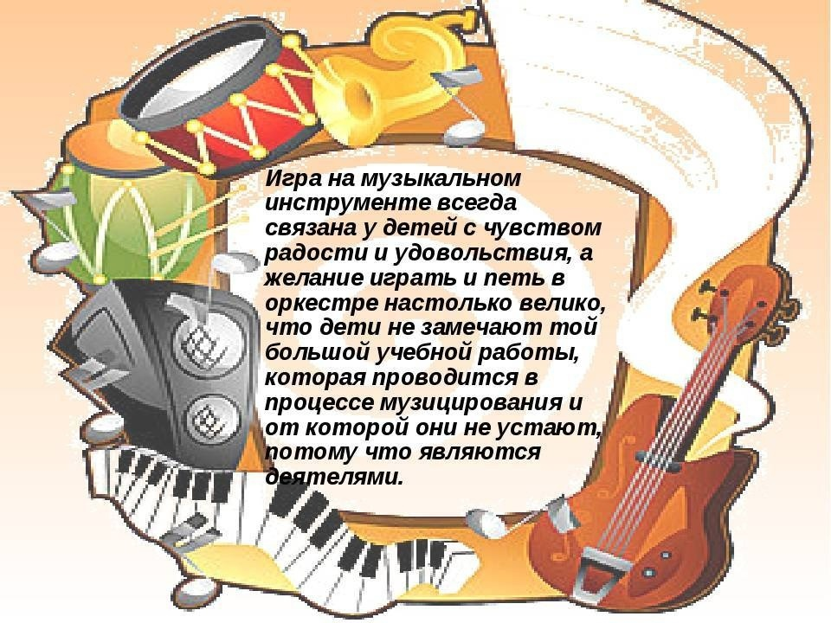
Игра на музыкальных инструментах – это один из видов детской исполнительской деятельности, которая чрезвычайно привлекает дошкольников. Музыкальные инструменты для детей всегда чудесные, необыкновенно притягательные предметы, дети их очень любят и хотят играть на них. Музыкальный инструмент для маленького ребенка – символ музыки, а тот, кто играет на нем – почти волшебник. Обучаясь игре на детских музыкальных инструментах, дети открывают для себя мир музыкальных звуков, различают красоту звучания различных инструментов.
Notes:
Слайд 2. Игра на музыкальных инструментах - это один из видов детской исполнительской деятельности, которая чрезвычайно привлекает дошкольников. Музыкальные инструменты для детей всегда чудесные, необыкновенно притягательные предметы, дети их очень любят и хотят играть на них. Музыкальный инструмент для маленького ребенка – символ музыки, тот, кто играет на нем – почти волшебник. Обучаясь игре на детских музыкальных инструментах, дети открывают для себя мир музыкальных звуков, различают красоту звучания различных инструментов.

Slide 3
Актуальность
Игра в ансамбле или оркестре – это один из способов познания музыки через движения и жесты, вызывает эмоциональный подъем, формирует творческие способности ребенка и коммуникативные качества, развивает такие волевые качества, как выдержка, настойчивость, усидчивость.
Игра на ДМИ в ансамбле доставляет ребёнку огромное удовольствие и радость в большей мере, чем сольное исполнение. Учит слушать партнёра, учит музыкальному мышлению - это искусство вести диалог с партнёром, т.е. понимать друг друга, уметь вовремя подавать реплики и вовремя уступать, воспитывает чувство коллективизма. Позволяет успешно вести работу по развитию ритмического чувства.
Цель обучения игре на детских музыкальных инструментах
Формирование личностных качеств детей путем приобретения многообразного опыта: слушания, исполнительства, сочинительства, общения и самовыражения.
Notes:
Слайд 3. Актуальность В этом виде деятельности развивается не только сенсорные музыкальные способности - чувство ритма и музыкальный слух, но и музыкальное мышление, поскольку участие в исполнении музыки – это одновременно и форма её анализа. Занятия в оркестре музыкальных инструментов способствует общему развитию детей, развитию умственных способностей.
Развитию психических процессов – мышления, памяти, внимания, слухового восприятия, развития мелкой моторики, двигательной реакции.
Наличие оркестра расширяет сферу музыкальной деятельности дошкольников и повышает его интерес к музыке. Это способствует совершенствованию и развитию музыкальных и творческих способностей ребенка.

Slide 4
Задачи:
- Охрана и укрепление физического и психического здоровья детей;
- Создание благоприятных условий развития детей в соответствии с их возрастными и индивидуальными особенностями и склонностями.
- Создать атмосферу комфорта и доверия, в которой ребенок сможет почувствовать себя музыкантом.
- Привить навыки игры на музыкальных инструментах. Овладевать простейшими элементами музыкального языка.
- Дать возможность каждому ребенку выразить себя, свободно импровизировать на шумовых и ударных инструментах,
- Обучению детей совместной игре, умению слышать не только себя, но и других участников оркестра.
- Развивать навыки общения и сотрудничества.
- Формирование общей культуры личности детей, в том числе, эстетических, интеллектуальных, физических качеств, инициативности, самостоятельности и ответственности ребенка.
- Формирование благоприятных условий для развития музыкальных способностей детей.
Notes:
Слайд 5. Задачи: - Охрана и укрепление физического и психического здоровья детей.- Создание благоприятных условий развития детей в соответствии с их возрастными и индивидуальными особенностями и склонностями. -. Создать атмосферу комфорта и доверия, в которой ребенок сможет почувствовать себя музыкантом. - Привить навыки игры на музыкальных инструментах. Овладевать простейшими элементами музыкального языка. - . Дать возможность каждому ребенку выразить себя, свободно импровизировать на шумовых и ударных инструментах, Обучению детей совместной игре, умению слышать не только себя, но и других участников оркестра.- Развивать навыки общения и сотрудничества.
. Формирование общей культуры личности детей, в том числе, эстетических, интеллектуальных, физических качеств, инициативности, самостоятельности и ответственности ребенка. - Формирование благоприятных условий для развития музыкальных способностей детей.
7. Формирование благоприятных условий для развития музыкальных способностей детей.

Slide 5
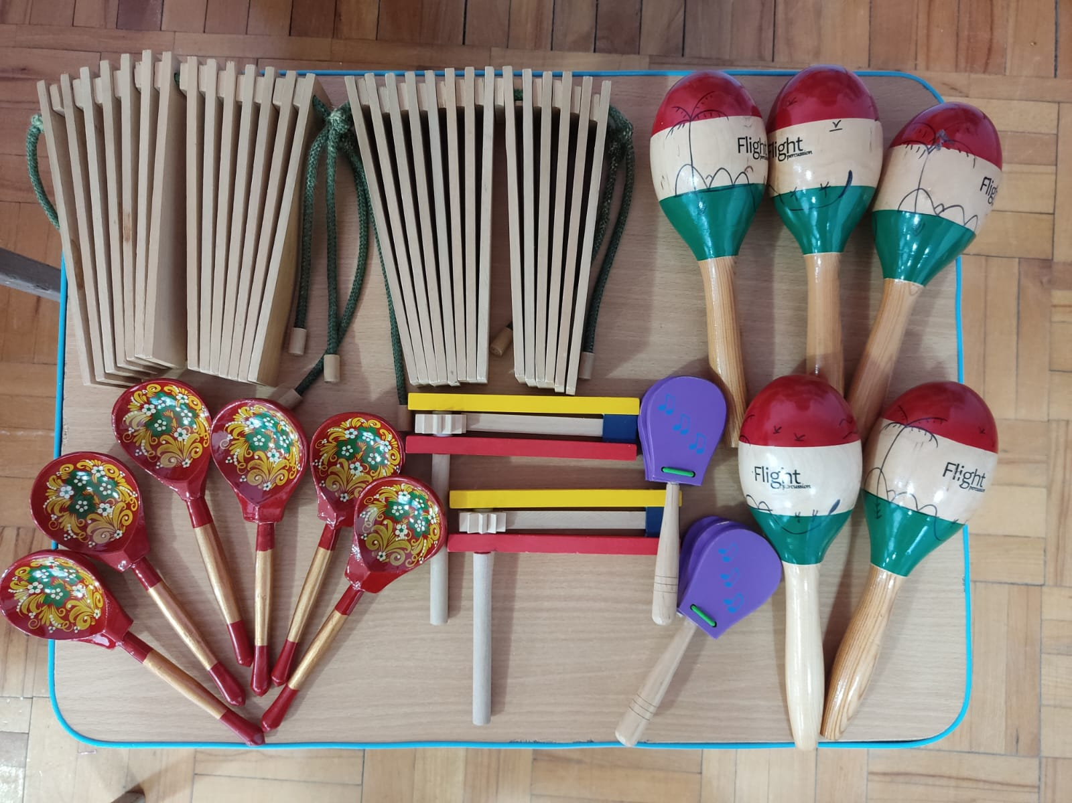
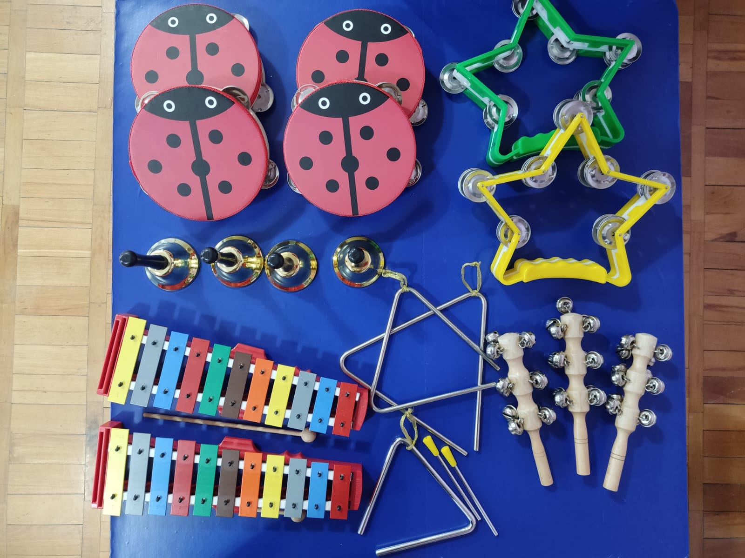
Разновидности оркестра
Шумовой оркестр. Ансамбль. Смешанный оркестр. Дети любят играть на ложках, бубнах, металлофоне, колокольчиках, треугольниках и т.д.

Slide 6
Разновидности детского оркестра
Шумовой оркестр.
Включает в себя разные типы ударных инструментов, не имеющих мелодического звукоряда. Игра на шумовых и ударных инструментах способствует развитию чувства ритма у детей.
Ансамбль.
Состоит из одинаковых или однотипных музыкальных инструментов. Игра в ансамбле требует синхронности исполнения, метро – ритмической устойчивости,
Смешанный оркестр.
Включает в себя разные группы инструментов. Игра в смешанном оркестре развивает собранность, способствует развитию внимания, слухового восприятия, музыкальной памяти.
Оркестр сплачивает детский коллектив, повышает ответственность каждого ребенка за правильное исполнение своей партии, помогает преодолеть неуверенность, робость.
Notes:
Слайд 6. Разновидности детского оркестра. Шумовой оркестр. Включает в себя разные типы ударных инструментов, не имеющих мелодического звукоряда. Игра на шумовых и ударных инструментах способствует развитию чувства ритма у детей. Ансамбль. Состоит из одинаковых или однотипных музыкальных инструментов. Игра в ансамбле требует синхронности исполнения, метро – ритмической устойчивости Смешанный оркестр. Включает в себя разные группы инструментов. Игра в смешанном оркестре развивает собранность, способствует развитию внимания, слухового восприятия, музыкальной памяти.

Slide 7
Этапы работы в оркестре детских музыкальных инструментов
1 этап – знакомство с музыкальным произведением, с историей его создания, автором. Определить инструментальный состав детского оркестра, учитывая тембровое разнообразие. Ознакомление с детскими музыкальными инструментами, особенностями мелодии и приемами звукоизвлечения на музыкальном инструменте.
2 этап - разучивание мелодии, отработка исполнительских приемов, работа над выразительностью исполнения.
3 этап – целостное воспроизведение мелодии на инструменте. Освоение игры в оркестре. Совершенствование навыков коллективной игры. Исполнение разученных произведений на детских праздниках.
Notes:
Слайд 7. Этапы работы в оркестре детских музыкальных инструментов. 1 этап - знакомство с музыкальным произведением, с историей его создания, автором. Определить инструментальный состав детского оркестра, учитывая тембровое разнообразие. Ознакомление с детскими музыкальными инструментами, особенностями мелодии и приемами звукоизвлечения на музыкальном инструменте. 2 этап - - разучивание мелодии, отработка исполнительских приемов, работа над выразительностью исполнения.
3 этап - целостное воспроизведение мелодии на инструменте. Освоение игры в оркестре. Совершенствование навыков коллективной игры. Исполнение разученных произведений на детских праздниках.

Slide 8
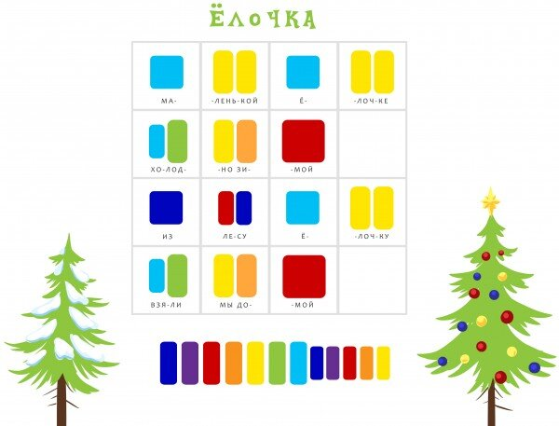
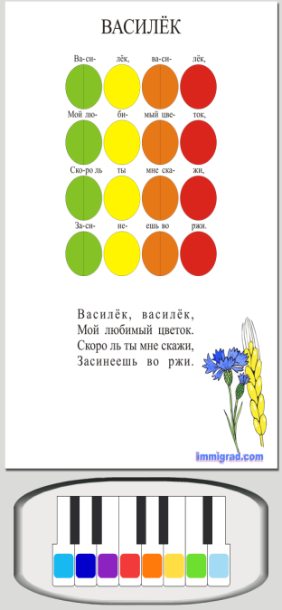
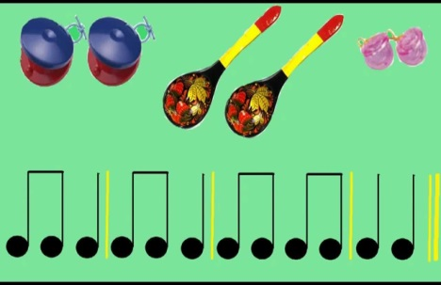
Методы и приемы обучения дошкольников игре на музыкальных инструментах
Изучение основных длительностей
Изучение сильных и слабых долей при помощи игры
Использование понятной наглядности: схемы, цветовые
карточки, бумажная клавиатура, моделирование
Несложный, доступный и интересный детям репертуар
Индивидуальная и групповая работа
Notes:
Слайд 8. Методы и приемы обучения дошкольников игре на музыкальных инструментах. Изучение основных длительностей Изучение сильных и слабых долей при помощи игры
Использование понятной наглядности: схемы, цветовые карточки, бумажная клавиатура, моделирование. Несложный, доступный и интересный детям репертуар. Индивидуальная и групповая работа

Slide 9
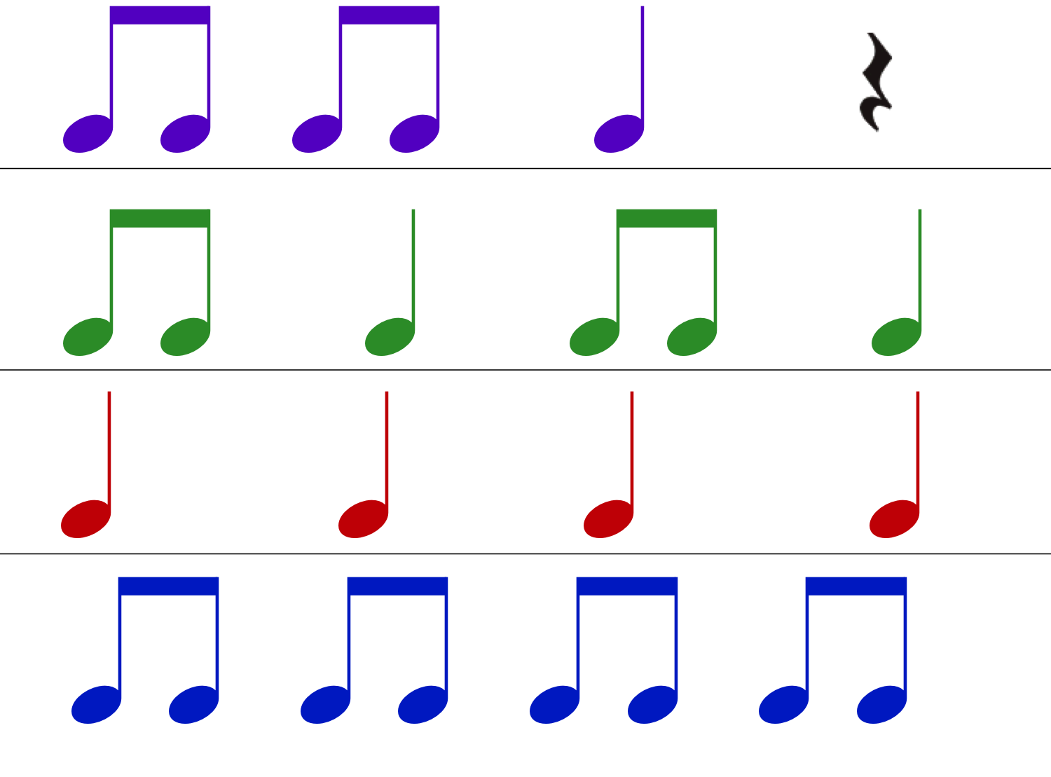
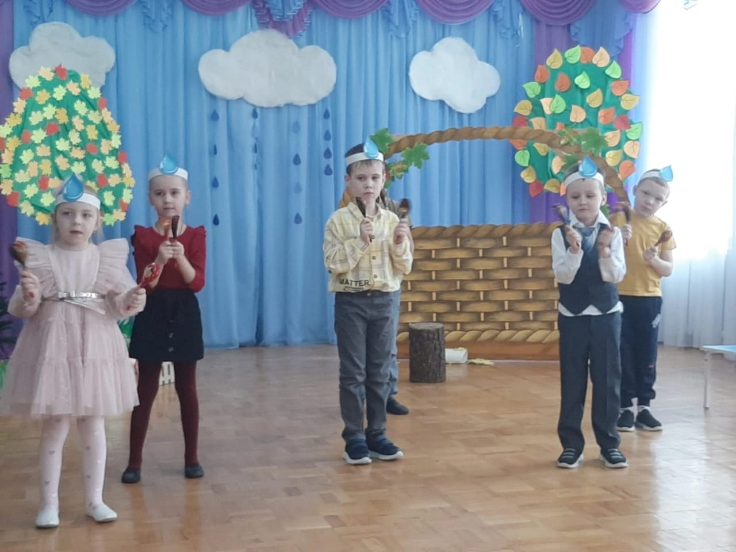
ИЗ ОПЫТА РАБОТЫ
2. оркестр ложкарей – «КАПЕЛЬКИ»
Notes:
Слайд 9. Игру на музыкальных инструментах можно использовать в разных вилах музыкальной деятельности: пение, слушание музыки, движение и формах работы: музыкальные занятия (НОД), театральная деятельность, игровая деятельность, выступления на праздниках, мероприятия с участием родителей, кружковая работа.

Slide 10
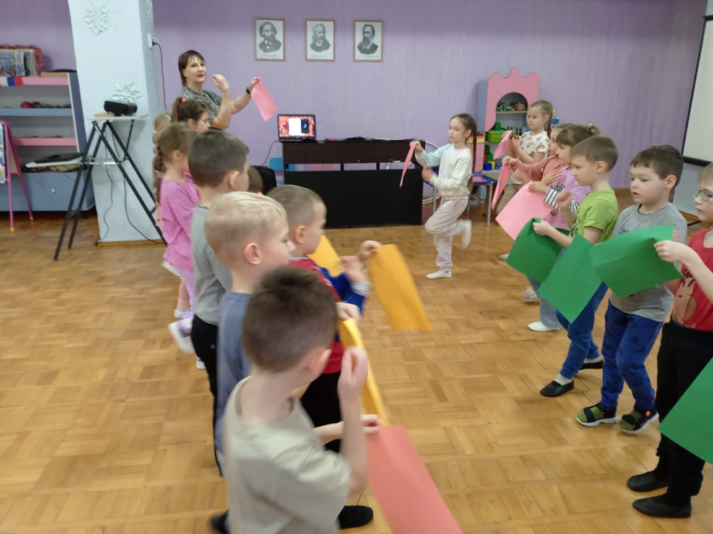
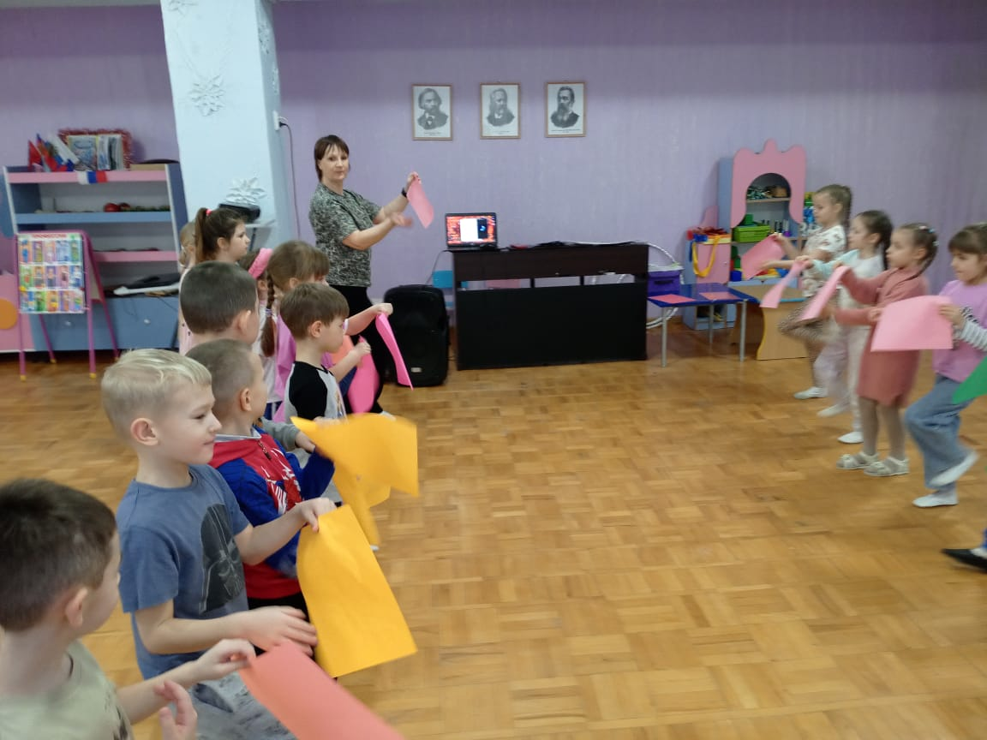
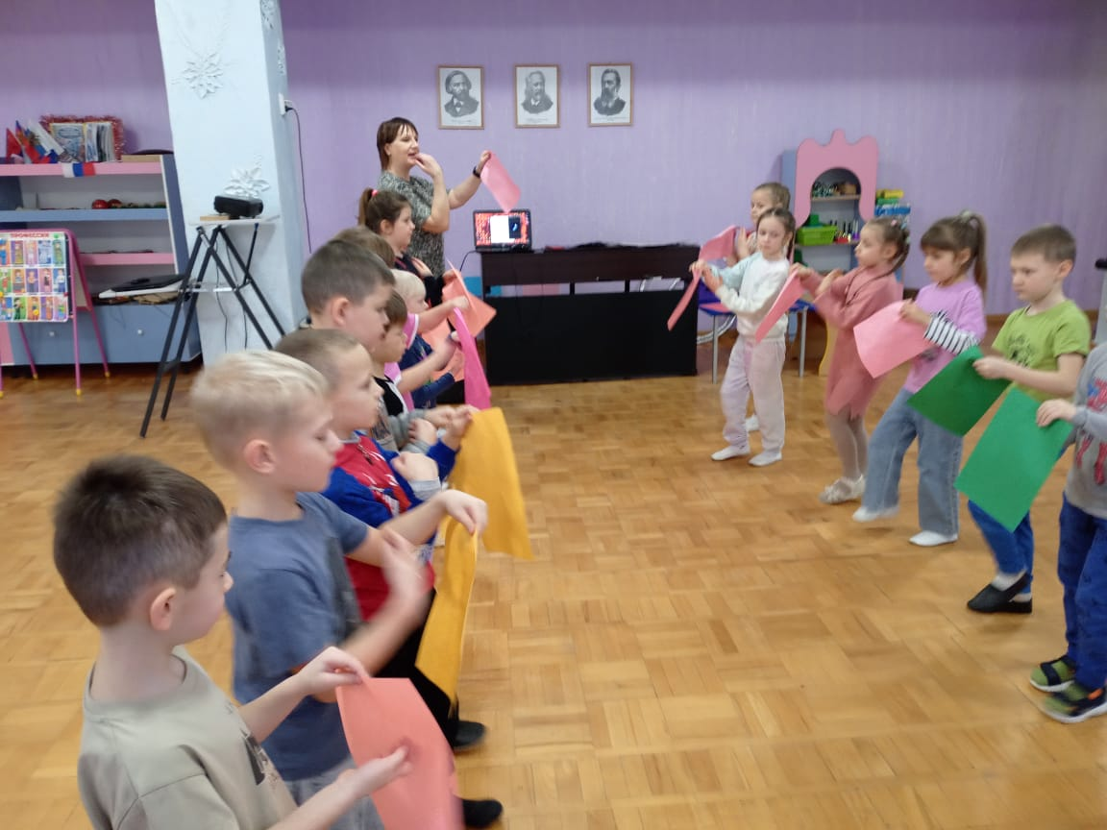
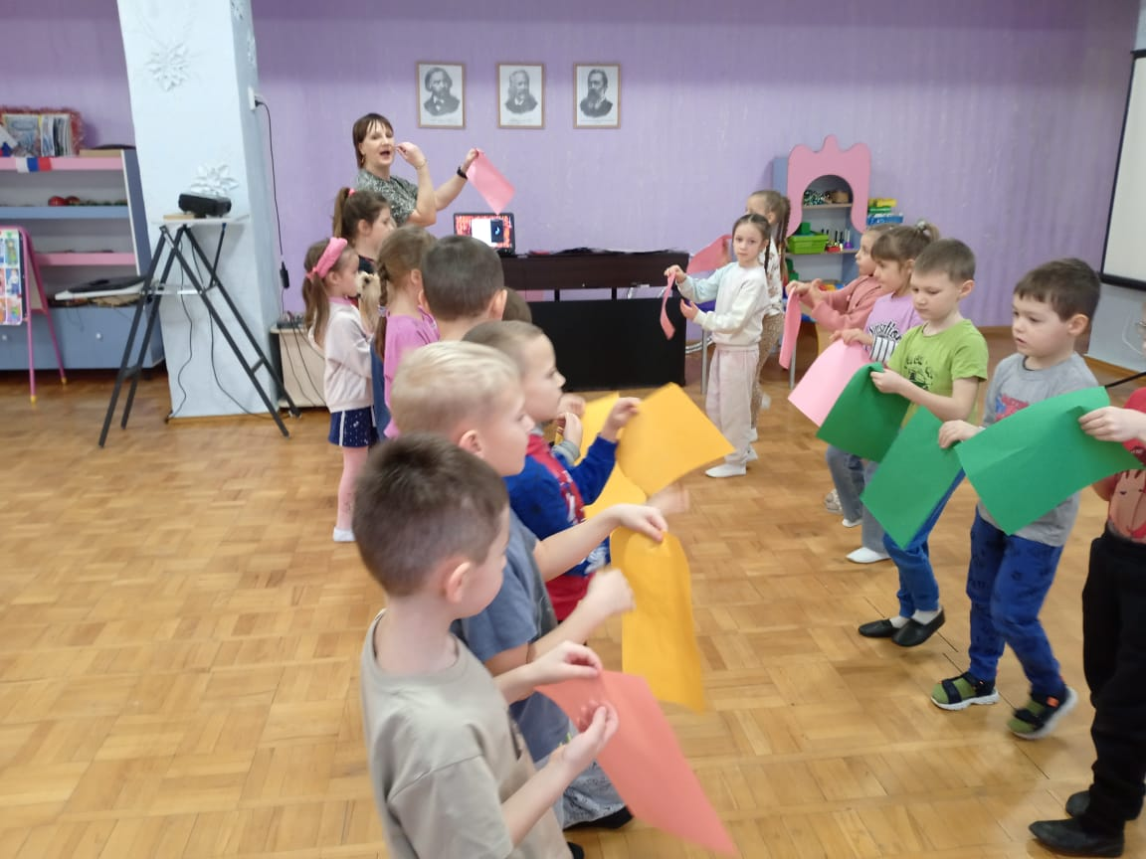
Бумажный оркестр

Slide 11
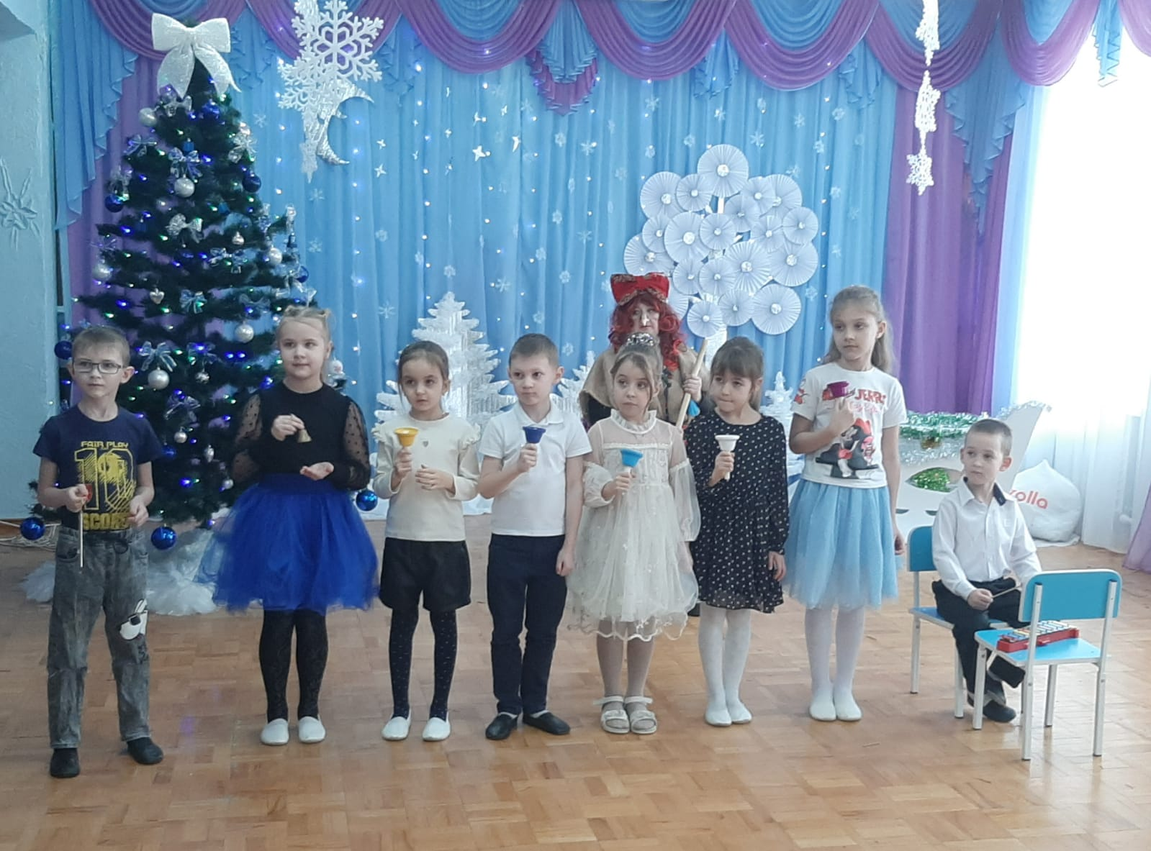
Оркестр диатонических колокольчиков

Slide 12
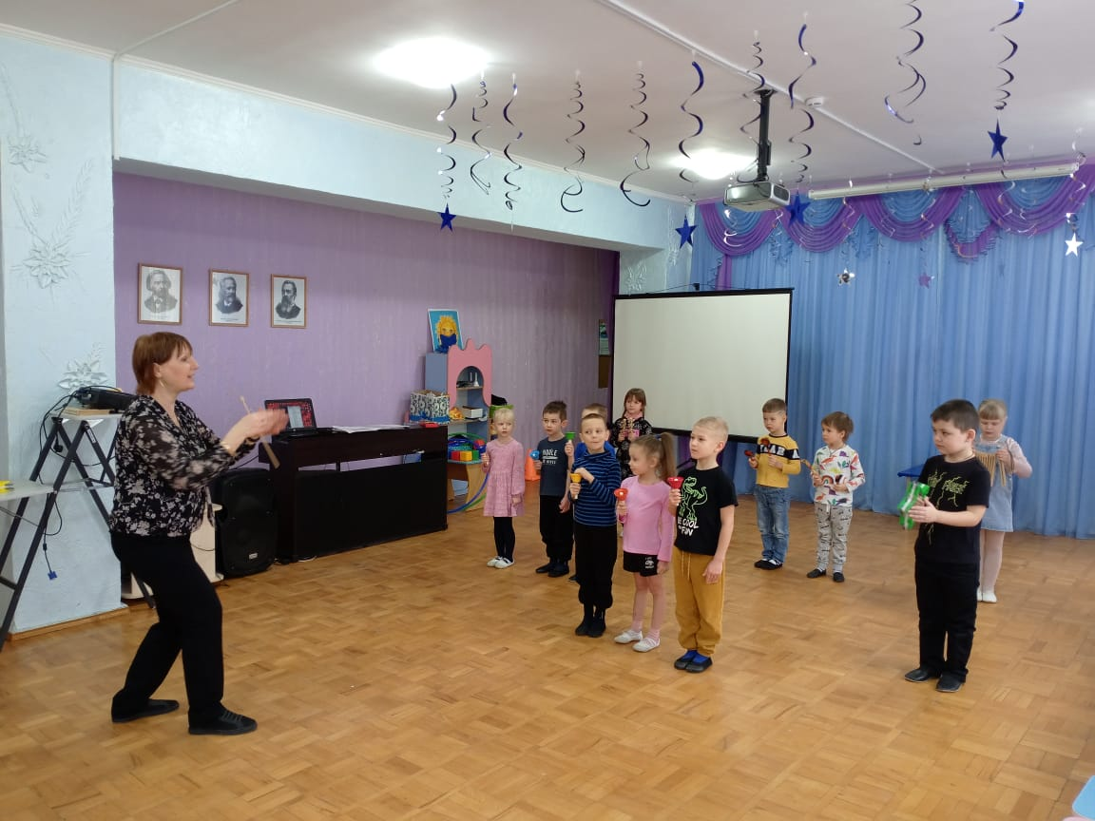
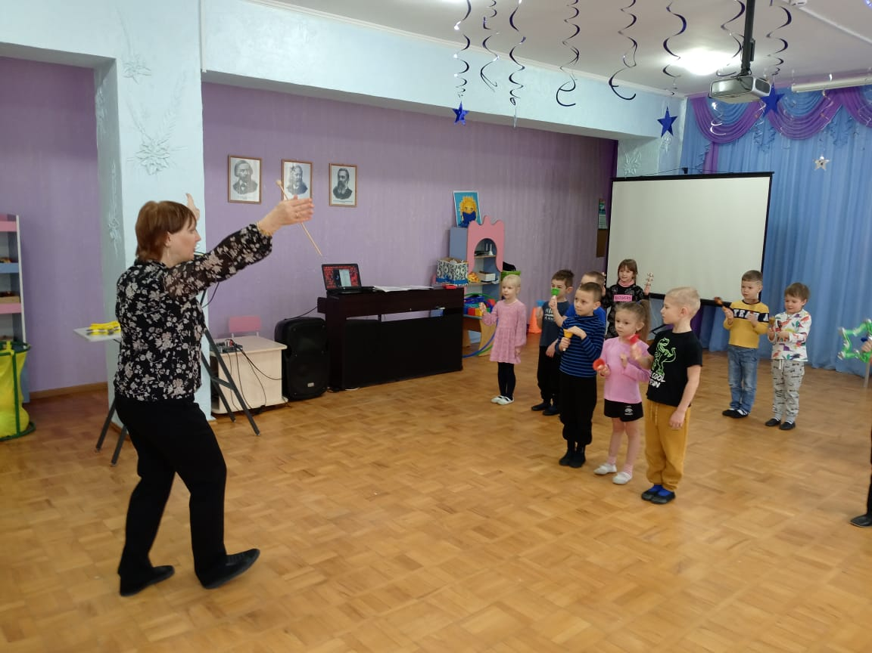
Оркестр диатонических колокольчиков – муз. композиция «Калинка»

Slide 13
Результаты практической работы с детьми
Положительная динамика в развитии детей.
Дети знают виды шумовых и ударных инструментов, способы и приемы игры на них
Дети научились правильно и ритмично воспроизводить ритмический рисунок под музыку и без нее, использовать музыкально – ритмичные движения сочетать их с музыкой, импровизировать.
Научились играть в коллективе, слушать друг друга в ансамбле.
Notes:
Слайд 11. Результаты практической работы с детьми. Положительная динамика в развитии детей. Дети знают виды шумовых и ударных инструментов, способы и приемы игры на них Дети научились правильно и ритмично воспроизводить ритмический рисунок под музыку и без нее, использовать музыкально – ритмичные движения сочетать их с музыкой, импровизировать. Научились играть в коллективе, слушать друг друга в ансамбле.

Slide 14
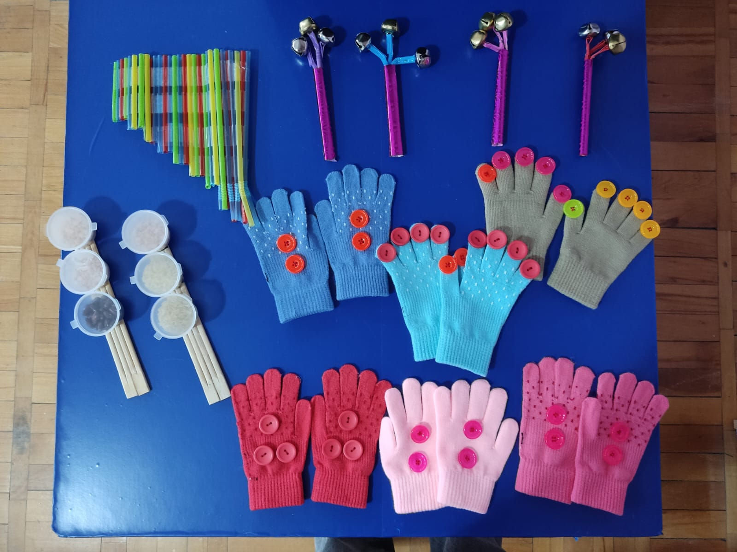
Музыкальные инструменты своими руками

Slide 15
Таким образом, игра в ансамбле или оркестре – это один из способов познания музыки через движения и жесты, позволяет разнообразить досуговую деятельность, вызывает эмоциональный подъем, формирует творческие способности ребенка и коммуникативные качества, развивает такие волевые качества, как выдержка, настойчивость, усидчивость.
Notes:
Слайд 12. Таким образом, игра в ансамбле или оркестре – это один из способов познания музыки через движения и жесты, позволяет разнообразить досуговую деятельность, вызывает эмоциональный подъем, формирует творческие способности ребенка и коммуникативные качества, развивает
такие волевые качества, как выдержка, настойчивость, усидчивость.
Способствует развитию внимания, слухового восприятия, мышления, музыкальной памяти, формирует процессы запоминания и воспроизведения информации, развивает двигательно – слуховую координацию, моторику руки и пальцев. Также способствует взаимопониманию взрослого и ребенка, способствует его всестороннему развитию, имеет большое значение для раскрытия таланта ребенка.

Slide 16
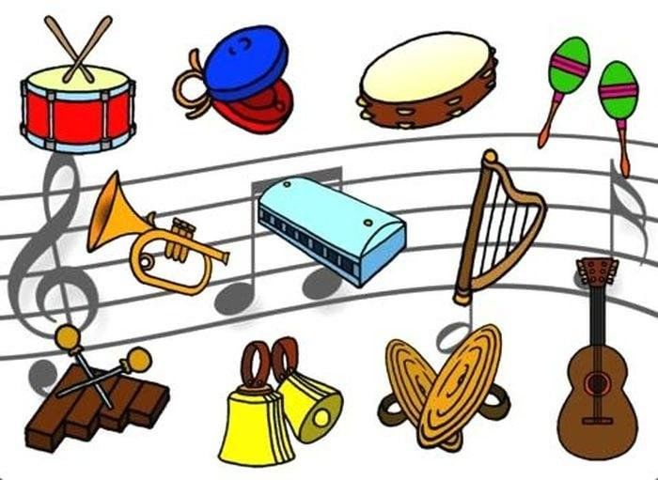
СПАСИБО ЗА ВНИМАНИЕ!

